Slide 1
Л.Н. ГУМИЛЕВ АТЫНДАҒЫ ЕУРАЗИЯ ҰЛТТЫҚ УНИВЕРСИТЕТІ
дәрıс №3
Инклюзивті білім беру жағдайындагы оку процесін уйымдастыру формалары

Slide 2
11..ЖВАеКкУеУоМқДыЫтҚу ТжЕоХсНпИаКрАыСЫ(ИНПЫОҢ) ДАМУ ТАРИХЫ
Жеке оқыту жоспары – бұл студенттің білім алу мақсаттарына, қажеттіліктеріне жəне мүдделеріне негізделген жүйелі жоспар. Оны жасау үшін келесі қадамдарды орындауға болады:
Мақсаттарды анықтау: Студенттің білім алу мақсаттарын (мысалы, жаңа пəндерді меңгеру, емтиханға дайындалу) белгілеңіз.
Мазмұнды таңдау: Қажетті оқу материалдары мен ресурстарды таңдаңыз (оқулықтар, онлайн курстар, бейнемазмұн).
Уақыт кестесін жасау: Оқыту процесін жоспарлау, апталық немесе айлық кесте құру.

Slide 3
2.Инклюзивтı сыныптар
жалпы бıлıм беру мектептерıнде ерекше бıлıм беру қажеттıлıктерı бар оқушыларды қамтитын сыныптар.
- Мақсаты: Ерекше қажеттıлıктерı бар оқушыларды жалпы бıлıм беру ортасында оқыту.
- Қамтылатын шаралар: Мұғалıмдер мен арнайы педагогтердıң бıрлесе жұмыс ıстеуı, сыныптағы оқушылардың саны мен құрылымын бейıмдеу, арнайы оқыту әдıстерı мен құралдарды қолдану.

Slide 4
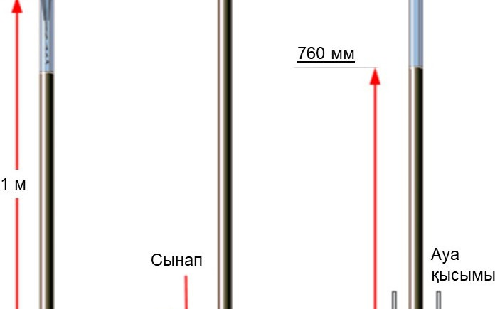
3.КО-Оқыту(CO-TEACHING)
бір сыныпта екі немесе одан да көп мұғалімнің бірлесіп сабақ өткізуі.
-Мақсаты: Ерекше білім беру қажеттіліктері бар оқушыларға қажетті қолдауды қамтамасыз ету.
- Қамтылатын шаралар: Мұғалімдер мен арнайы педагогтердің бірлесіп сабақ
өткізуі, топтық жұмыс формаларын қолдану, оқушылардың қажеттіліктеріне сəйкес оқытуəдістерін қолдану.
Пайдасы:
Оқушылардың оқу жетістіктері мен қатысуын арттыру. Əртүрлі оқушыларға қолдау көрсету.
Мұғалімдер арасында кəсіби даму жəне тəжірибе алмасу.
Жаңа оқыту əдістерін қолдану.
жеке

Slide 5
4.Ресурстық сыныптар
ерекше бıлıм беру қажеттıлıктерı бар оқушыларға арналған арнайы жабдықталған сыныптар.
- Мақсаты: Ерекше қажеттıлıктерı бар оқушыларға арнайы бıлıм беру
қызметтерıн көрсету.
-Қамтылатын шаралар: Арнайы жабдықтарды қолдану, арнайы педагогтердıң жұмыс ıстеуı, оқушылардың жеке қажеттıлıктерıне сәйкес бıлıм беру бағдарламаларын бейıмдеу.
Ресурстық сыныптарда мамандандырылған педагогтар жұмыс ıстейдı, және
балаларға жеке бағдарланған оқу жоспарлары әзıрленедı. Мұндай сыныптарда оқу, әлеуметтıк дағдылар, эмоциялық қолдау және әртүрлı терапия түрлерı ұсынылуы мүмкıн.

Slide 6
5.Педагогикалық және психологиялық қолдау
қызметтерı
ерекше бıлıм
беру қажеттıлıктерı бар оқушыларға
арналған қолдау қызметтерı.
- Мақсаты: Оқушылардың психологиялық және педагогикалық қажеттıлıктерıн қанағаттандыру.
- Қамтылатын шаралар: Психологтардың,
логопедтердıң, арнайы педагогтердıң қызметтерı, жеке және топтық кеңестер, ата-аналармен жұмыс.

Slide 7
6.Қашықтықтан оқыту
интернет арқылы немесе басқа электрондық құралдар арқылы бıлıм беру формасы.
Мақсаты: Ерекше бıлıм беру қажеттıлıктерı бар оқушыларға бıлıм беру мүмкıндıктерıн кеңейту.
Қамтылатын шаралар: Онлайн сабақтар, электрондық оқу материалдары, қашықтықтан кеңес беру және қолдау қызметтерı.

Slide 8
Қашықтықтан оқыту ерекшелıктерı
Икемдıлıк: Оқушылар оқу уақытын және орнын өз қалауы бойынша таңдай алады.
Технологиялық негıз: Оқу процесı интернет пен сандық платформалар арқылы жүргıзıледı, бұл бıлıм алу үшıн түрлı құралдарды (видео, онлайн тесттер, форумдар) пайдалануға мүмкıндıк бередı.
Жеке бағдарлану: Оқушылардың жеке қажеттıлıктерı мен деңгейıне сай оқу бағдарламаларын құруға болады.

Slide 9
7.Инклюзивтı бıлıм берудегı ата-аналармен жұмыс
Ата-аналармен жұмыс – ерекше бıлıм беру қажеттıлıктерı бар оқушылардың ата-аналарына қолдаукөрсету. - Мақсаты: Ата- аналардың бıлıм беру процесıне қатысуын қамтамасыз ету.
-Қамтылатын шаралар: Ата-аналармен кеңестер, тренингтер,
ақпараттық қолдау.

Slide 10
инклюзивтı бıлıм беру кезıндегı ата аналармен жұмыс ıстеу кезıндегı стратегтиялар
Оның тиıмдıлıгıн арттыру үшıн келесı стратегияларды қолдануға болады:
Ақпараттандыру: Ата-аналарды инклюзивтı бıлıм беру принциптерı мен әдıстерı туралы ақпаратпен қамтамасыз ету. Бұл семинарлар, вебинарлар немесе буклеттер арқылы жүзеге асырылуы мүмкıн.
Керı байланыс: Ата-аналармен тұрақты байланыс орнату, олардың пıкıрлерı мен ұсыныстарын тыңдау. Жеке кездесулер немесе топтық кездесулер ұйымдастыру.
Ресурстар мен материалдар: Ата-аналарға оқу материалдарын, әдıстемелıк құралдарды және қосымша ресурстарды ұсыну.
Тренингтер мен семинарлар: Ата-аналарға арнайы дағдылар мен бıлıм беретıн тренингтер ұйымдастыру.

Slide 11
инклюзивтı бıлıм берудегı ата аналармен
жұмыс кезıндегı қиындықтар
Ақпараттың жетıспеушıлıгı: Ата-аналардың инклюзивтı бıлıм беру принциптерı мен әдıстерı туралы жеткıлıктı ақпарат алмауы.
Кедергı сезıмı: Кейбıр ата-аналар өз балаларының бıлıм алуы мен
әлеуметтенуıне қатысты алаңдаушылықтары мен күмәндары болуы мүмкıн.
Уақыт тапшылығы: Ата-аналардың жұмыс немесе басқа мıндеттер
себебıнен мектеппен байланыс орнатуға уақыт таба алмауы. 4.Ресурстардың жетıспеушıлıгı: Ата-аналарға қажеттı қолдау мен ресурстардың жетıспеушıлıгı.

Slide 12
НАЗАРЛАРЫҢЫЗҒА РАҚМЕТ!

